Slide 1


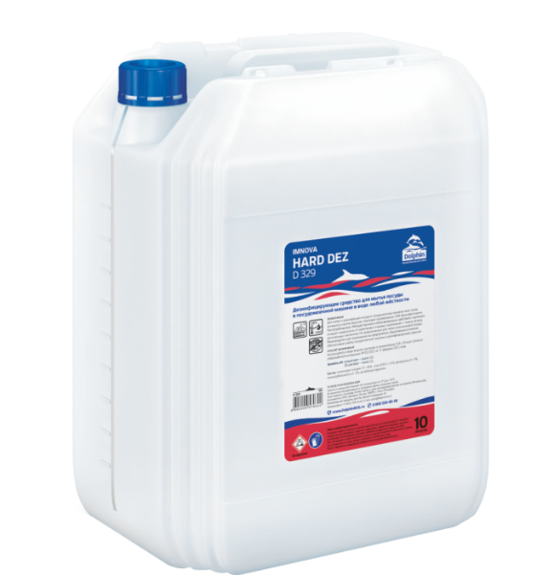



Дезинфекция посуды
в посудомоечной машине

Slide 2


ПОТРЕБНОСТЬ БИЗНЕСА
Безопасность гостей и сотрудников
Соответствие СанПиН 2.3/2.4.3590-20

Slide 3

СУЩЕСТВУЮЩИЕ ТЕХНОЛОГИИ
(1) Мойка посуды в ПММ
(2) Замачивание в дезрастворе в конце смены
НО: ПММ не обеспечивает дезинфицирующий режим, поэтому
Приемлемой технологии дезинфекции посуды и приборов после каждого посетителя на сегодняшний день НЕТ!

Slide 4




НОВАЯ ТЕХНОЛОГИЯ DOLPHIN
1
2
3
Обеспечивает дезинфицирующий режим работы посудомоечной машины (бактерии, вирусы, в т.ч.
коронавирус)
Упрощает технологию.
Не нужно замачивать посуду в конце смены
Превосходно моет посуду – не уступает по качеству лучшим моющим средствам
4
5
Первое в России вирулицидное дезсредство для ПММ.
Испытано НИИ Дезинфектологии.
Зарегистрировано Роспотребнадзором.
В основе – НОУ-ХАУ от компании Dolphin

Slide 5





ЧТО ВЫ ПОЛУЧАЕТЕ
КАЖДАЯ тарелка
ПРОДЕЗИНФИЦИРОВАНА
для КАЖДОГО гостя!
Упрощение существующей технологии
Документы для проверки РПН
Экономия площади ~1-3 м²
Экономия человеко-часов ~30-60 ч\ч в месяц
Протокол испытаний №02.230-3907/20 от 02.12.2020 г.
СГР RU.77.99.88.002.E.000680.03.21

Slide 6

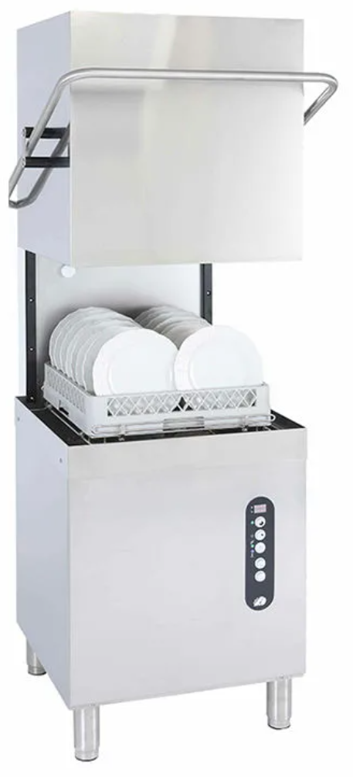
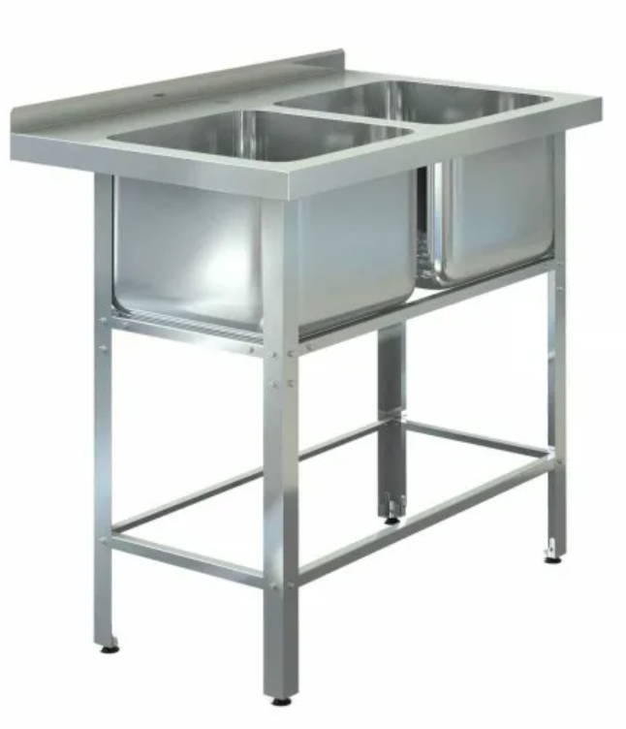
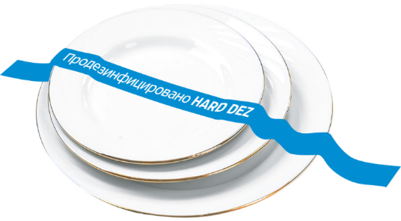
ЭКОНОМИЧЕСКИЙ ЭФФЕКТ
Цена дезинфицирующего средства для мытья посуды в посудомоечной машине HARD DEZ – 390 рублей за 1 литр
Экономия площади – не нужна дополнительная раковина для дезинфекции посуды в конце смены
Экономия трудозатрат – сокращение времени работы персонала

Slide 7

СПОКОЙСТВИЕ
ПРИ ПРОВЕРКЕ РОСПОТРЕБНАДЗОРОМ – БЕСЦЕННО!

